Slide 1








DỰ ĐOÁN ĐIỂM SỐ HỌC SINH TỪ THÔNG TIN CÁ NHÂN BẰNG MÔ HÌNH RANDOM FOREST

Slide 2


MỤC LỤC
1
GIỚI THIỆU ĐỀ TÀI
2
HỆ THỐNG
3
TIỀN XỬ LÝ VÀ TRAINING
4
KẾT QUẢ THỰC NGHIỆM
5
ĐÁNH GIÁ HIỆU SUẤT
6
KẾT LUẬN

Slide 3
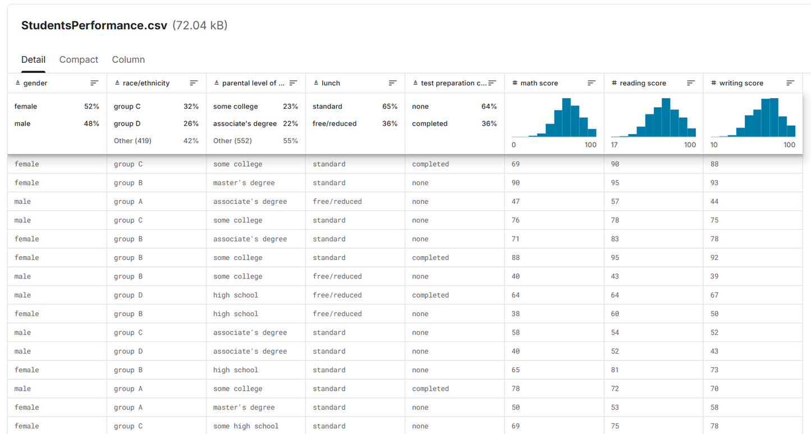
GIỚI THIỆU ĐỀ TÀI
Mục tiêu: Dự đoán 3 môn: Toán, Đọc hiểu, Viết
Dựa vào các thông tin không liên quan trực tiếp đến học lực:
Giới tính, sắc tộc, học vấn phụ huynh, loại bữa trưa, khóa luyện thi

Slide 4
HỆ THỐNG
Nạp & kiểm tra dữ liệu
Mã hóa biến phân loại
Chia tập train/test (80% / 20%)
Huấn luyện 3 mô hình RFR cho từng môn
Dự đoán điểm & đánh giá sai số

Slide 5


TIỀN XỬ LÝ VÀ TRAINING
gender
race
lunch
parental level of education
test preparation course
Check giá trị thiếu
Các cột đầu vào (feature): 5 yếu tố dạng phân loại
Mỗi mô hình Random Forest huấn luyện trên 5 feature

Slide 6

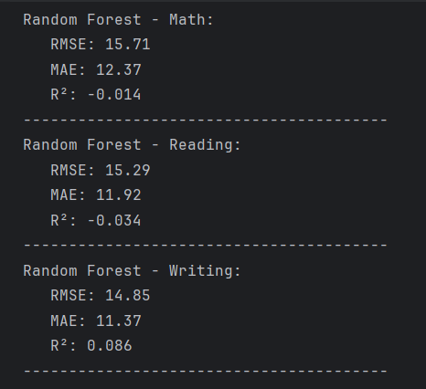
KẾT QUẢ THỰC NGHIỆM
➡ Trung bình R² = 0.013 (~1.3%), RMSE ≈ 15.28 điểm
➡ Sai số lớn (~±15 điểm) => mô hình không quá hiệu quả

Slide 7

ĐÁNH GIÁ HIỆU SUẤT
Các feature đầu vào không đủ mạnh để dự đoán điểm số
Không có thông tin liên quan đến học lực thực tế
Ví dụ: thời gian học, điểm kiểm tra trước đó, tình trạng học thêm
Một số feature có tác động nhưng không đáng kể

Slide 8

KẾT LUẬN
Mô hình Random Forest không đạt hiệu quả với bộ feature hiện tại
Kết quả phản ánh thực tế: dữ liệu phi học thuật khó dự đoán kết quả học tập
Hướng cải thiện:
Bổ sung các đặc trưng liên quan trực tiếp đến năng lực học sinh
Thử nghiệm các mô hình khác và phương pháp chọn đặc trưng

Slide 9

THANK YOU

